Slide 1
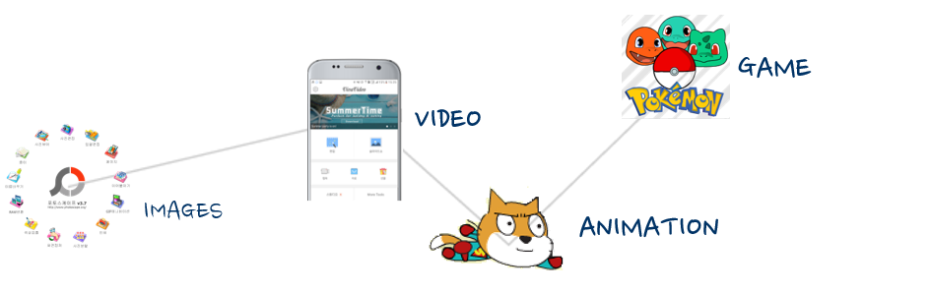

05. 파워포인트로 멀티미디어 편집하기1
프로그래밍의 시작
[MS POWERPOINT]

Slide 2
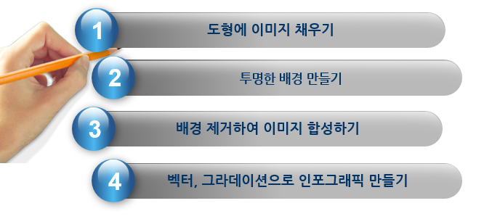

Slide 3



1
도형에 이미지 채우기

Slide 4
1. 도형에 이미지 채우기
완성예제
다음 페이지 참고
활용 기능: 도형에 이미지 채우기, 도형 정렬하기

Slide 5
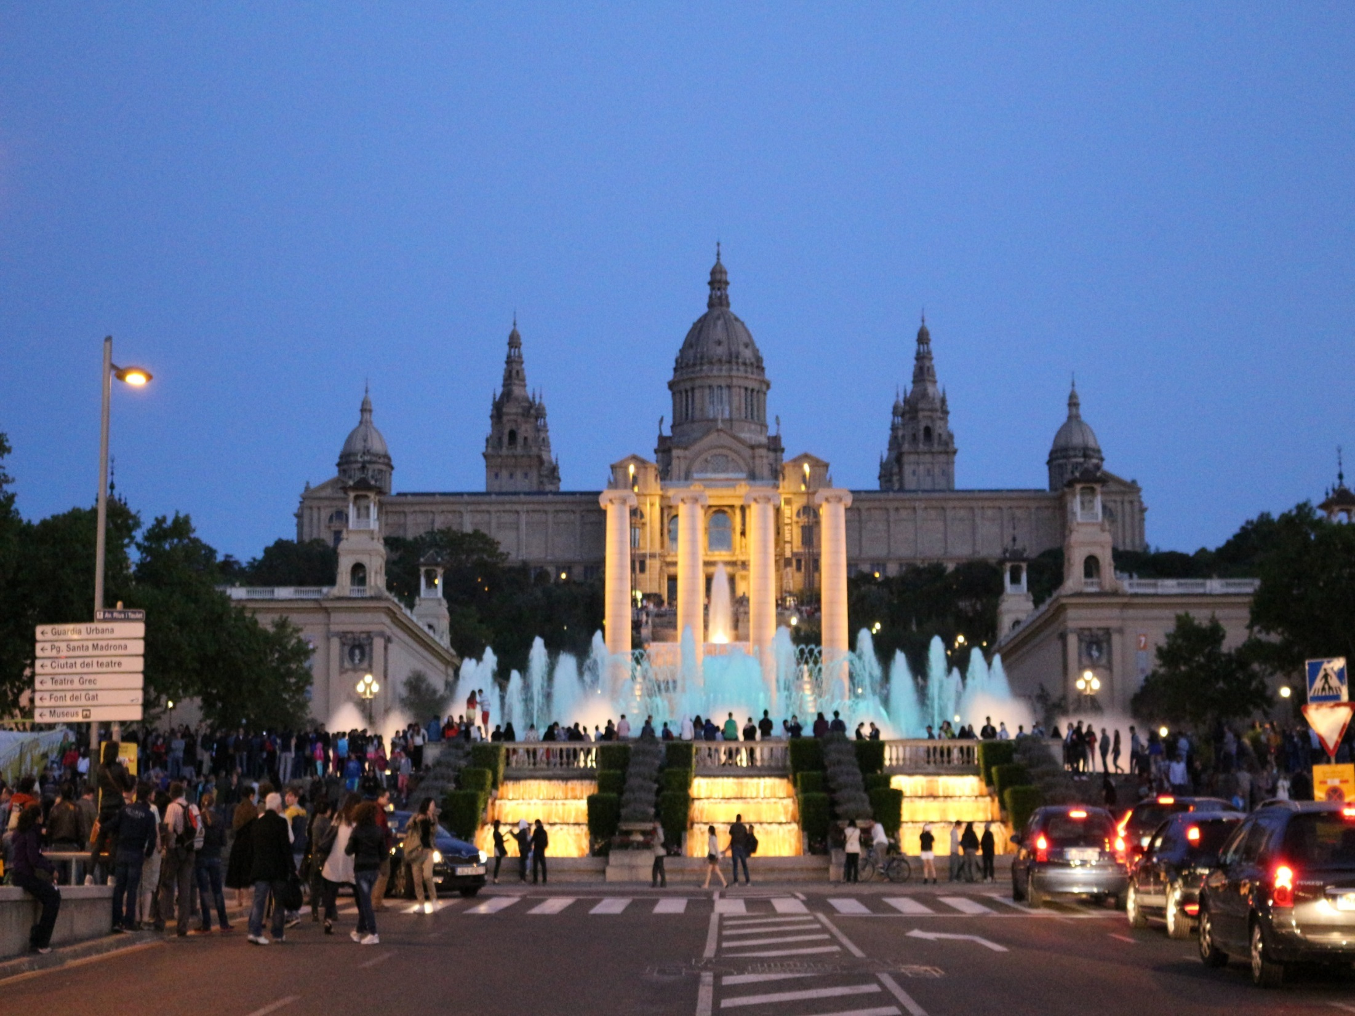
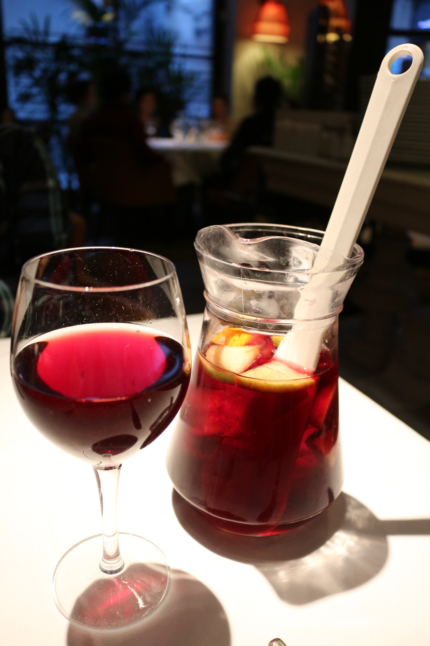
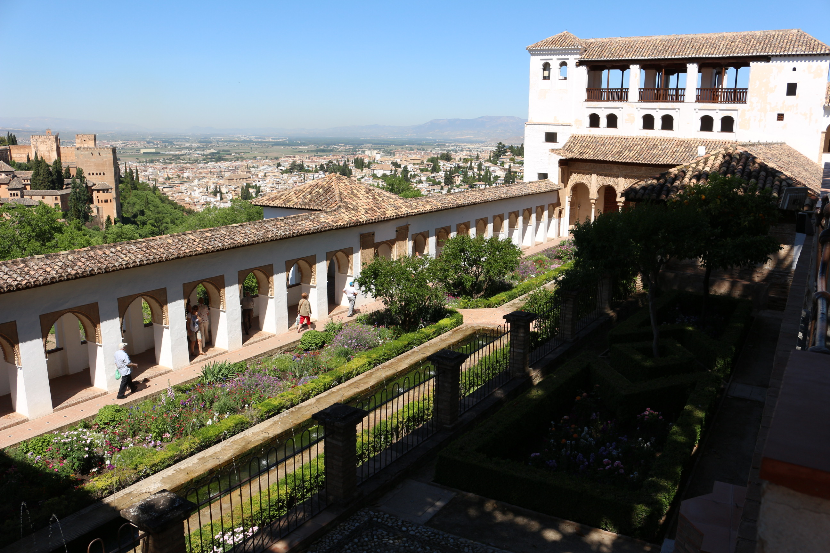
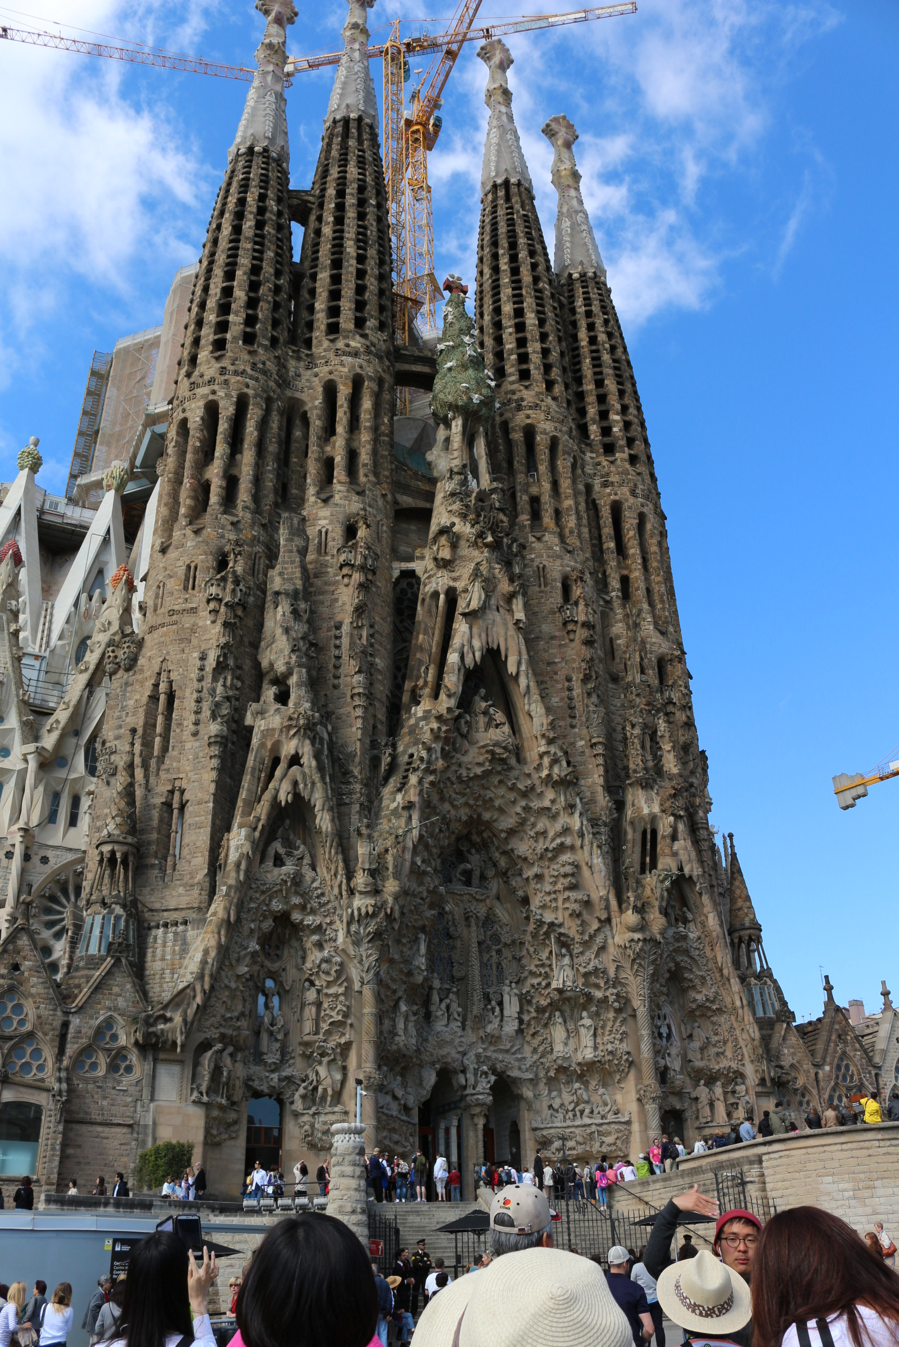
샹그리아
알함브라 궁전
파밀리에 성당
SPAIN
바르셀로나 까딸라나 음악당 웅장한 클래식에 맞춘 분수쇼가 멋있게 펼쳐지는 곳

Slide 6
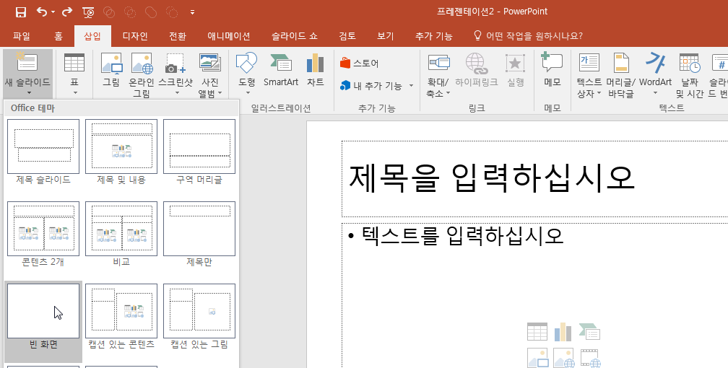
1. 도형에 이미지 채우기
1. 새 파일에 슬라이드를 추가하기 위해,
[삽입] > [새 슬라이드] > [빈 화면] 레이아웃의 슬라이드 추가

Slide 7
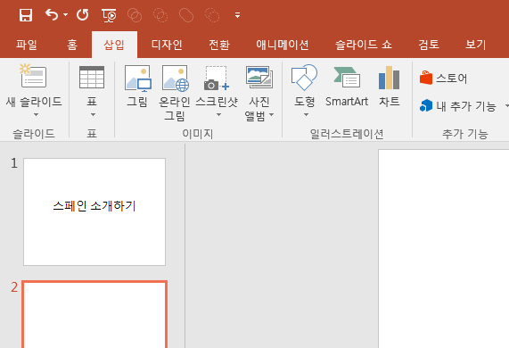
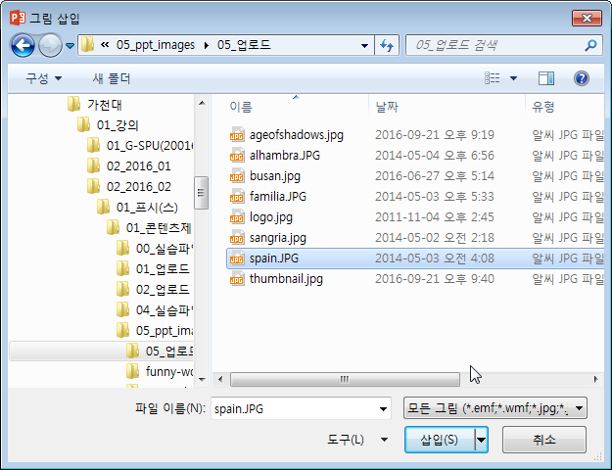
1. 도형에 이미지 채우기
2. 사진을 추가하기 위해,
[삽입] > [그림] 선택하여, spain.jpg 선택

Slide 8
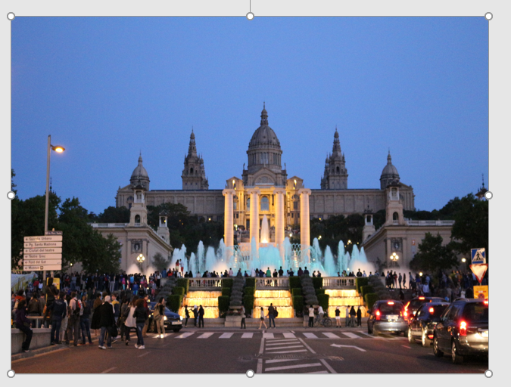
1. 도형에 이미지 채우기
3. 삽입된 이미지를 드래그하여 슬라이드 전체 크기로 맞추기

Slide 9
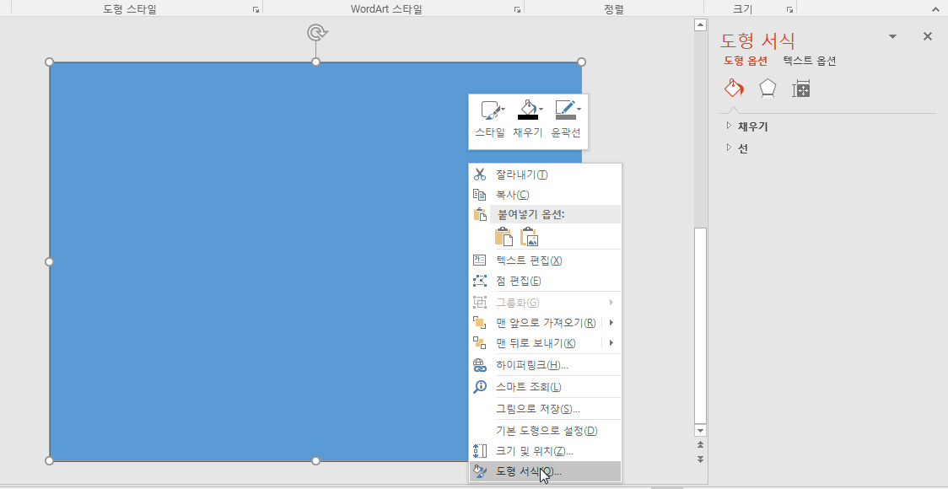
1. 도형에 이미지 채우기
4. 이미지 위에 추가할 개체들을 잘 보이도록 하기 위하여, 투명도 있는 도형을 만들기 위해,
1) 사각형 도형을 이미지 위에 슬라이드 크기로 그린 후,
2) 오른쪽 메뉴에서 [도형 서식] 선택

Slide 10
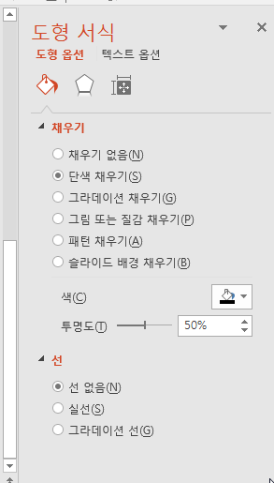
1. 도형에 이미지 채우기
5. [도형 서식] 창에서
1) [채우기] > ‘단색 채우기’, 색은 검정색, 투명도 50%로 설정
2) [선] > ‘선 없음’ 설정

Slide 11
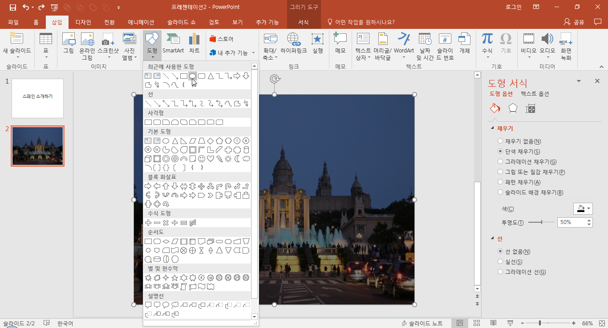
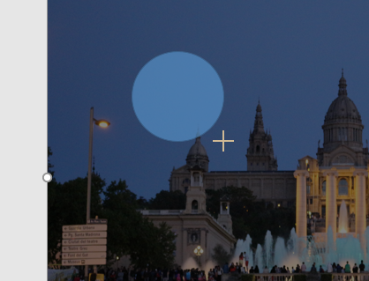
1. 도형에 이미지 채우기
6. 정 원을 추가하기 위해,
[삽입] > [도형] > ‘타원’ 선택하여 shift 키로 정 원 그리기

Slide 12
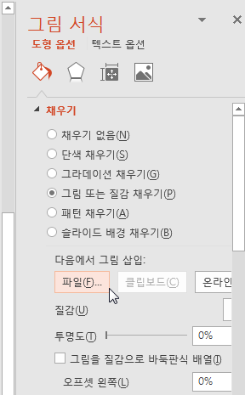
1. 도형에 이미지 채우기
7. 원을 선택한 후, 오른쪽 메뉴에서 [도형 서식] > [채우기] 에서 ‘그림 또는 질감 채우기’ 선택 > [파일] 버튼을 클릭하여, sangria.jpg 선택

Slide 13
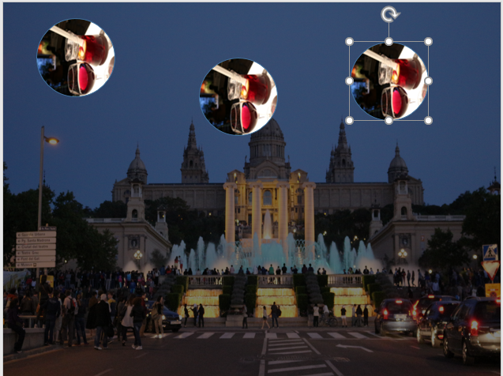
1. 도형에 이미지 채우기
8. Ctrl + D 로 두 개 더 복제하고 대략 이동시키기

Slide 14
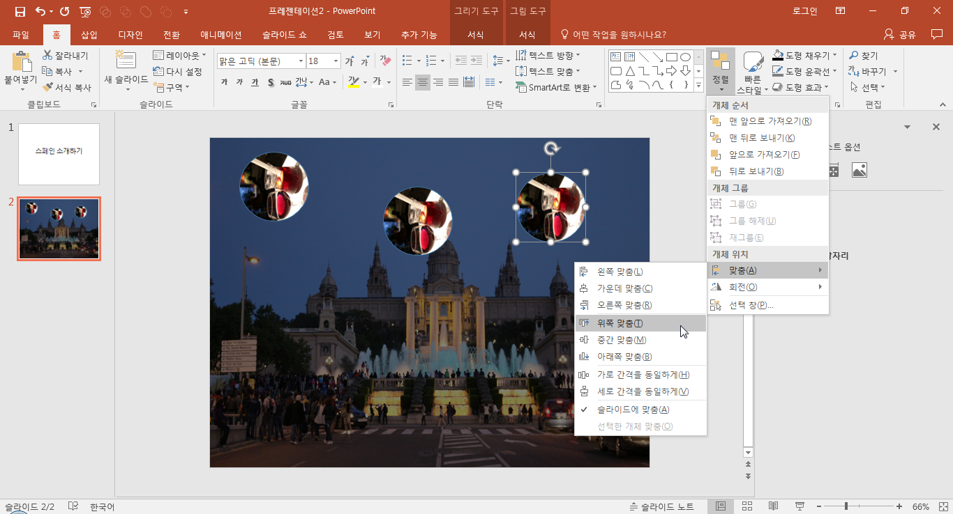
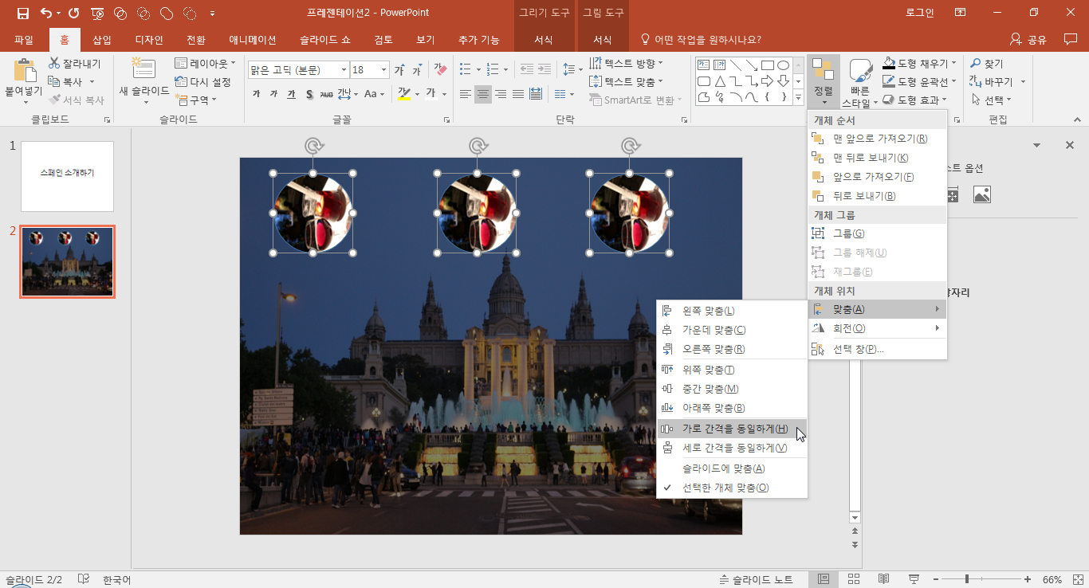
1. 도형에 이미지 채우기
9. 정확히 정렬하기 위하여, 세 개의 원을 모두 선택하고
[홈] > [정렬] > [맞춤] > ‘위쪽 맞춤’ 선택
[홈] > [정렬] > [맞춤] > ‘가로 간격을 동일하게’ 선택

Slide 15
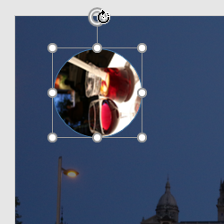
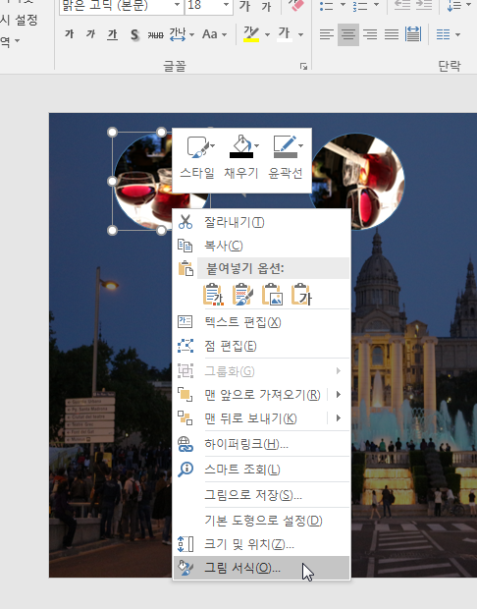
1. 도형에 이미지 채우기
10. 첫번째 원의 사진을 아래와 같이 회전시키기
11. 이미지 선택 후 오른쪽 메뉴에서 [그림 서식] 선택하기

Slide 16
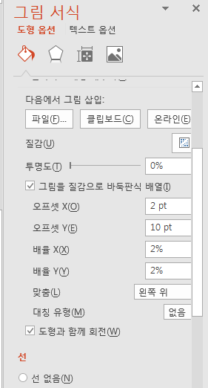
1. 도형에 이미지 채우기
12. 첫번째 사진을 도형 내에 바둑판으로 배치하기 위해,
[채우기]에서
1) 사진이 원본 크기로 보이면서 바둑판으로 설정하기 위해,
‘그림을 질감으로 바둑판식 배열’
2) 상당히 축소하기 위해,
배율 X, 배율 Y: 2%
3) 도형 내에서 축소된 사진의 위치를 설정하기 위해,
오프셋 X, 오프셋 Y: 각각 2, 10pt

Slide 17
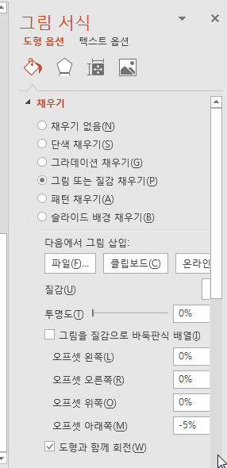
1. 도형에 이미지 채우기
13. 두 번째 도형을 선택하고, 오른쪽 메뉴의 [그림 서식]에서
1) 채우기는 ‘그림 또는 질감 채우기’
2) [파일] 클릭하여 Alhambra.jpg 불러오기
3) 오프셋 아래쪽을 -5%로 설정하여 폭 늘리기 (마이너스로 설정하면 아래쪽 끝지점이 더 아래쪽으로 이동되어 폭이 늘어나는 효과)

Slide 18
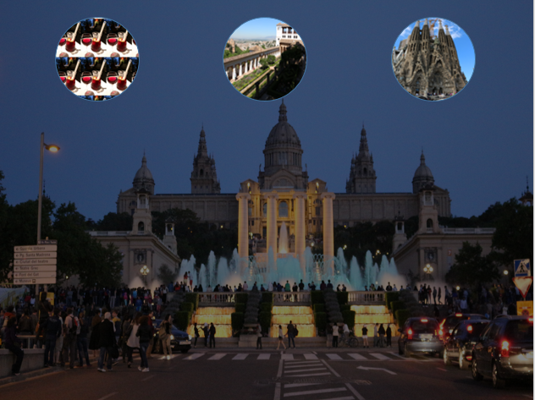
1. 도형에 이미지 채우기
14. 세 번째 도형 역시 familia.jpg를 삽입하고 회전시킨 후, 오프셋 등을 적절히 조정하여 아래와 같이 완성하기
Notes:
채우기: 바둑판식, 오프셋 조정
파밀리에는 회전한 것이니, 위/아래가 아니라 오른쪽/위쪽을 변경해야 함

Slide 19
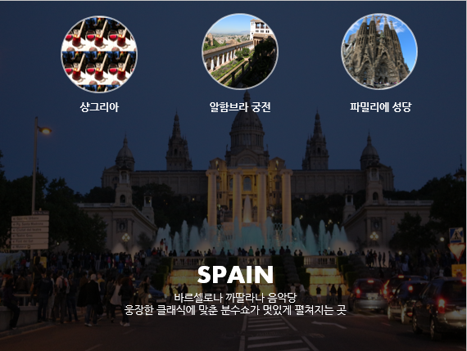
1. 도형에 이미지 채우기
15. 텍스트 상자를 이용해 아래와 같이 완성하기
[보기] > ‘눈금자’, ‘눈금선’, ‘안내선’을 켜 놓고 정렬에 참고

Slide 20
1. 도형에 이미지 채우기
실습
내가 가고 싶은 국내외 여행지, 혹은 다녀온 여행지를 선정하고 다양한 색상, 도형, 사진, 간략한 텍스트로 여행지를 소개하는 예제를 만들어보자.
동영상에 활용하고자 할 경우, 전체를 그림으로 저장하여 활용한다.

Slide 21
2
투명한 배경 만들기

Slide 22
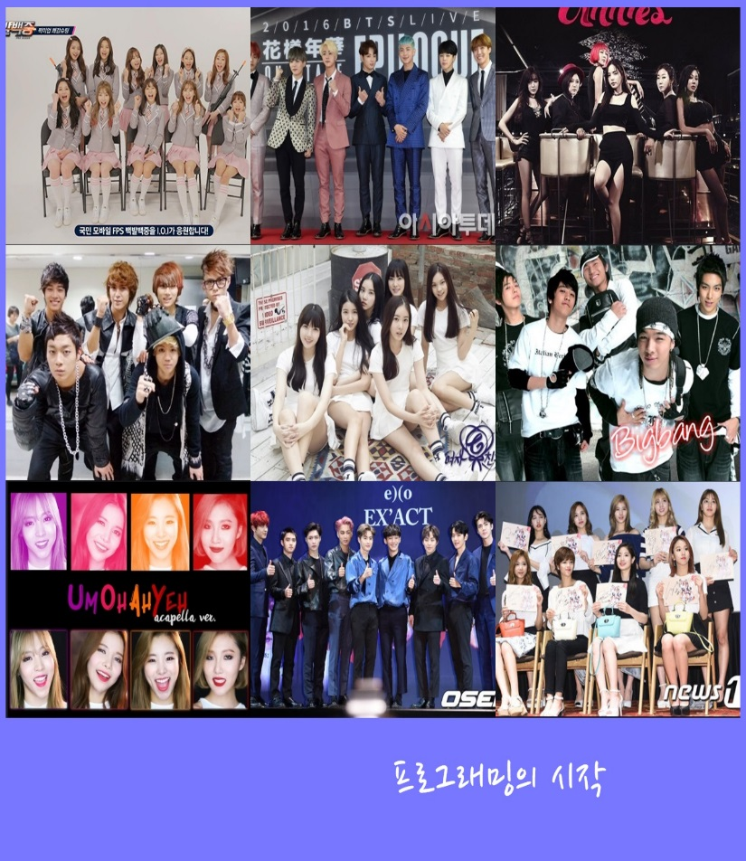



완성예제
활용 기능
배경 투명하게 하기, 그림으로 저장하기, 액자효과 넣기

Slide 23
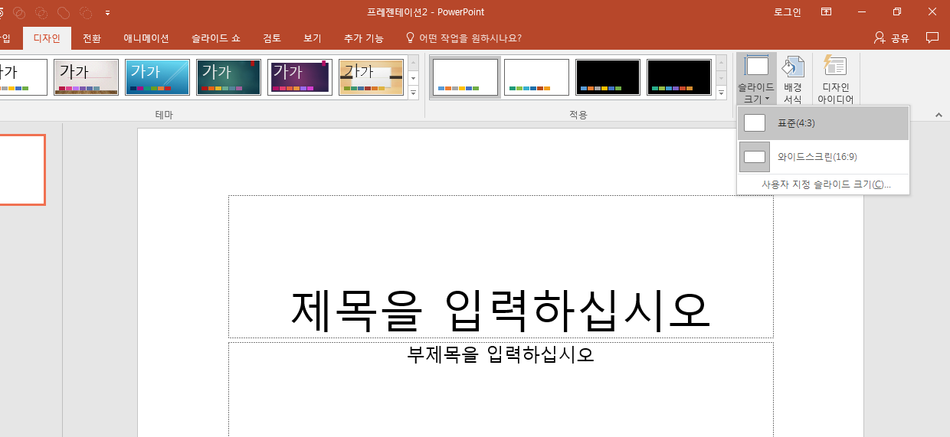
2. 투명한 배경 만들기
1. 새 파일에서 새 슬라이드를 연 후,
[디자인] > [슬라이드 크기] [표준(4:3)]으로 설정

Slide 24
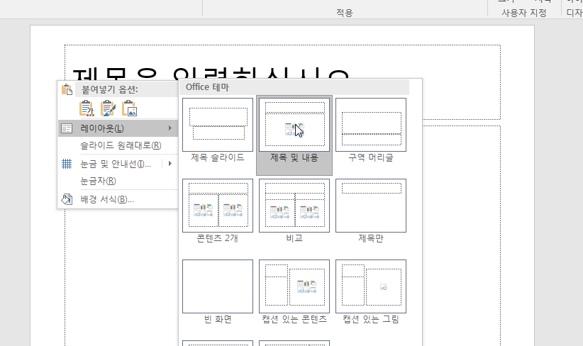
2. 투명한 배경 만들기
2. 새 슬라이드 상에서
오른쪽 메뉴 > [레이아웃] [제목 및 내용] 선택

Slide 25
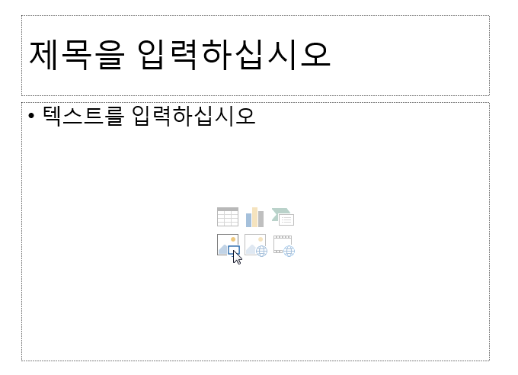
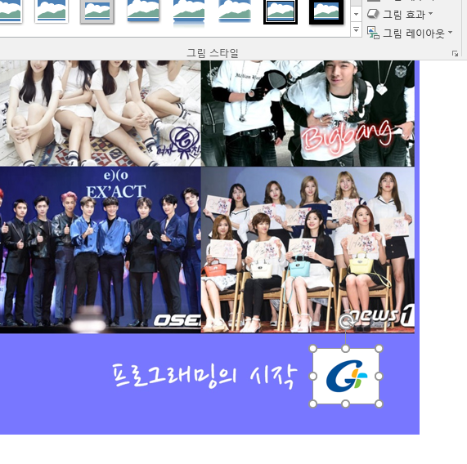
2. 투명한 배경 만들기
3. 내용 레이아웃의 [그림]을 선택하고, thumbnail.jpg 불러오기
4. 삽입된 로고의 크기, 위치를 적절히 조정하기

Slide 26
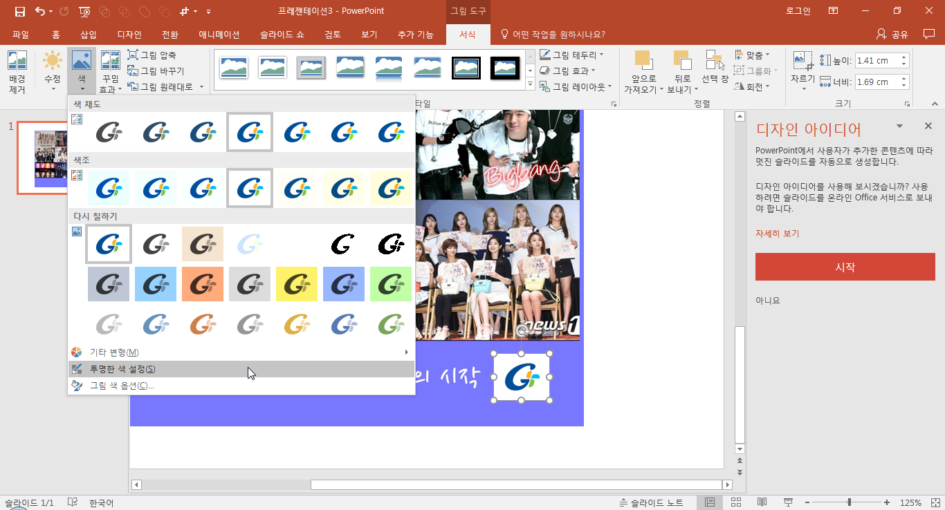
2. 투명한 배경 만들기
5. 학교 로고를 선택한 후,
[서식] > [색] > [투명한 색 설정] 선택

Slide 27

2. 투명한 배경 만들기
6. 마우스 포인터 모양이 변한 것을 확인하고, 투명하게 설정하고자 하는 배경 부분의 하얀색을 클릭하기

Slide 28
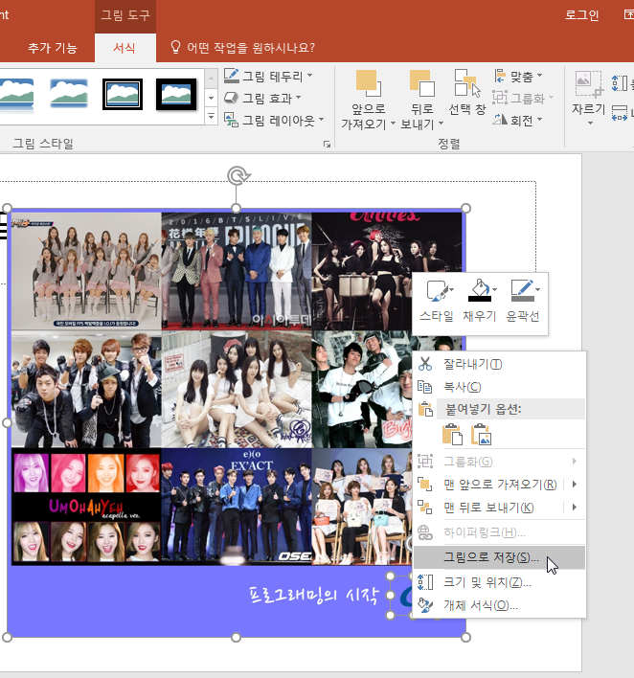
2. 투명한 배경 만들기
8. Undo한 후,
9. 두 개 이미지를 모두 선택하고 오른쪽 메뉴 > [그림으로 저장]
10. 저장된 그림을 슬라이드에 다시 삽입한 후, 원하는 액자효과를 적용하여 완성하자.

Slide 29
3
배경 제거하여 이미지 합성하기

Slide 30


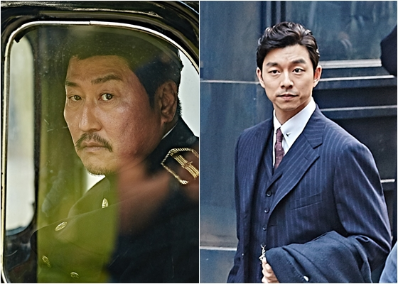
완성예제
활용 기능
배경 제거하기, 합성하기

Slide 31
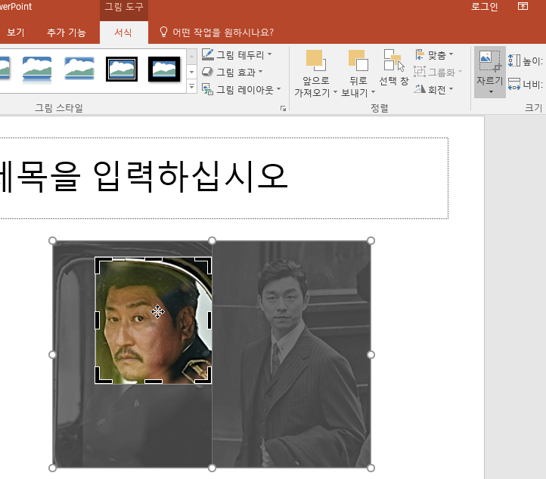
3. 배경 제거하여 이미지 합성하기
1. 새 파일, 새 슬라이드를 열어 밀정 이미지를 추가하자: Ageofshadows.jpg
2. 이미지를 선택한 후,
[서식] > [자르기] 선택한 후, 송광호의 얼굴 부분만 남기기 (ESC 키로 완료)

Slide 32
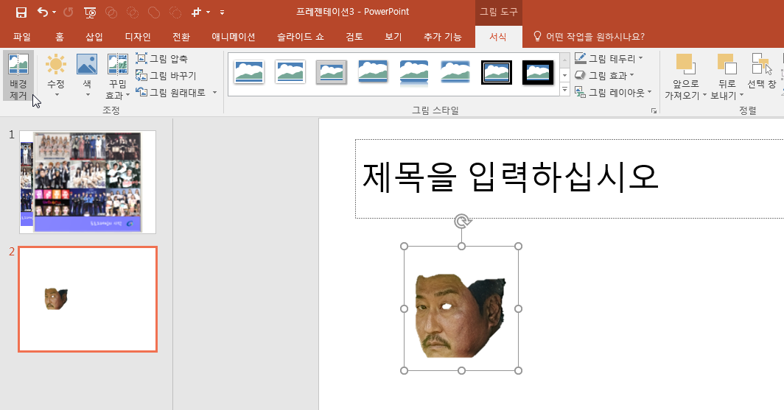
3. 배경 제거하여 이미지 합성하기
3. 배경을 없애기 위하여,
[서식] > [배경 제거] 선택

Slide 33
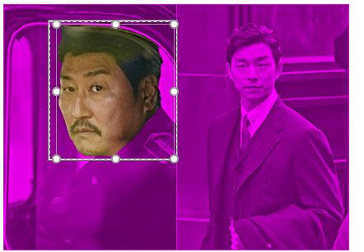
3. 배경 제거하여 이미지 합성하기
4. 분홍색 영역이 제거될 영역이므로 아래 그림과 같이, 기본으로 선택된 영역을 조정하면서(늘리거나 줄이면서) 제거될 영역 설정하기

Slide 34
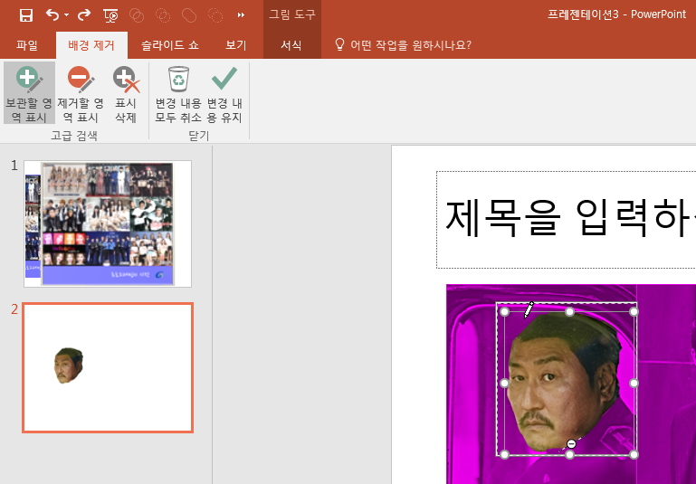
3. 배경 제거하여 이미지 합성하기
5. 제거되지 않아야 할 영역이 분홍색으로 설정되었다면, [보관할 영역 표시] 선택하여 남기고자 하는 부분을 드래그하기

Slide 35
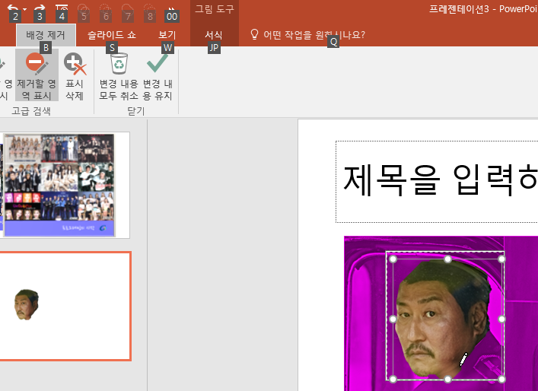
3. 배경 제거하여 이미지 합성하기
6. 제거해야 할 부분이 분홍색으로 설정되지 않았다면, [제거할 영역 표시] 선택하여 남기고자 하는 부분을 드래그하기

Slide 36
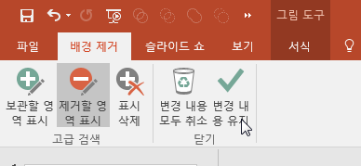
3. 배경 제거하여 이미지 합성하기
7. [변경 내용 유지] 하여 완료하기

Slide 37
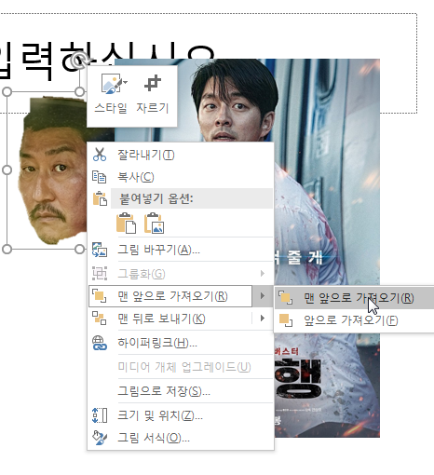
3. 배경 제거하여 이미지 합성하기
8. 부산역 포스터를 추가하기
busan.jpg
9. 배경을 제거한 이미지의 오른쪽 메뉴에서 [맨 앞으로 가져오기] 한 후,

Slide 38
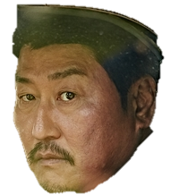

3. 배경 제거하여 이미지 합성하기
10. 회전 등으로 각도를 조절하여 완성하기

Slide 39
3. 배경 제거하여 이미지 합성하기
실습
원하는 영화 포스터 1개, 이미지 1개를 웹에서 다운로드하여 합성 포스터를 만들어보자

Slide 40
4
벡터, 그라데이션으로 인포그래픽 만들기

Slide 41
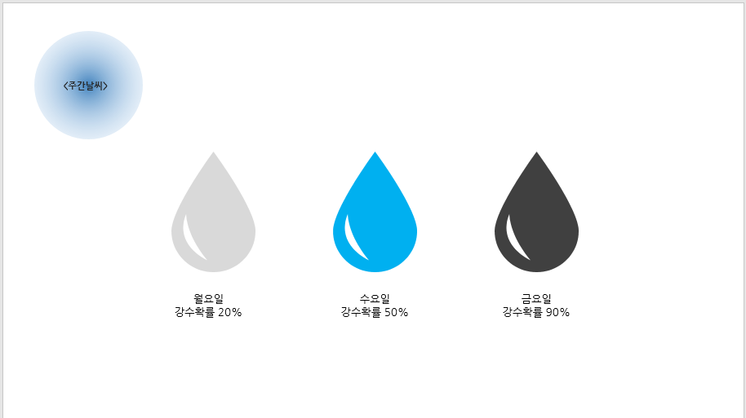
4. 벡터, 그라데이션으로 인포그래픽 만들기
1. 완성 예제
벡터 이미지, 그라데이션 활용하기

Slide 42
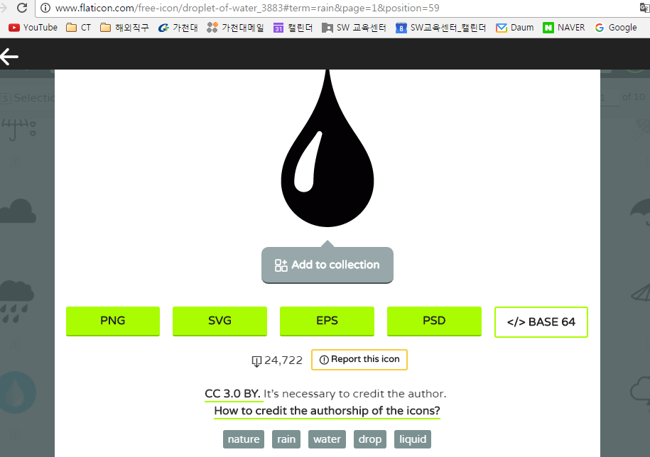
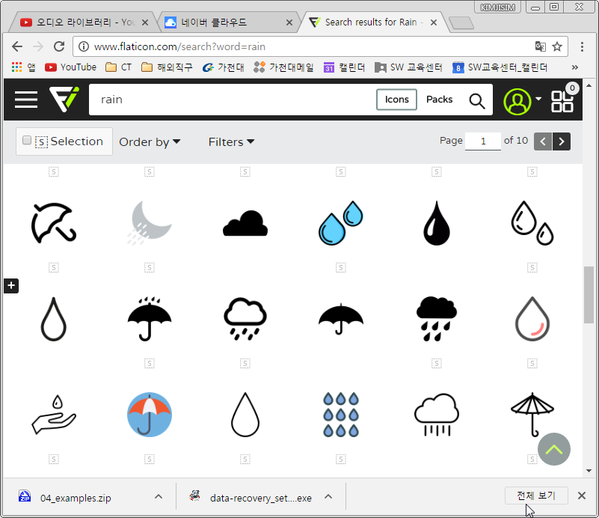
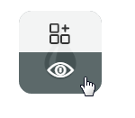

4. 벡터, 그라데이션으로 인포그래픽 만들기
2. 벡터(vector) 이미지를 다운받기 위해서
www.flaticon.com에 접속하여 (크롬으로 접속)
‘rain’ 으로 검색한 후 아래의 아이콘 다운로드
EPS 선택
아이콘 위에
마우스를 올려놓고 눈 아이콘 선택

Slide 43
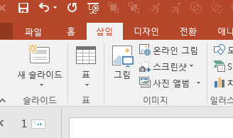
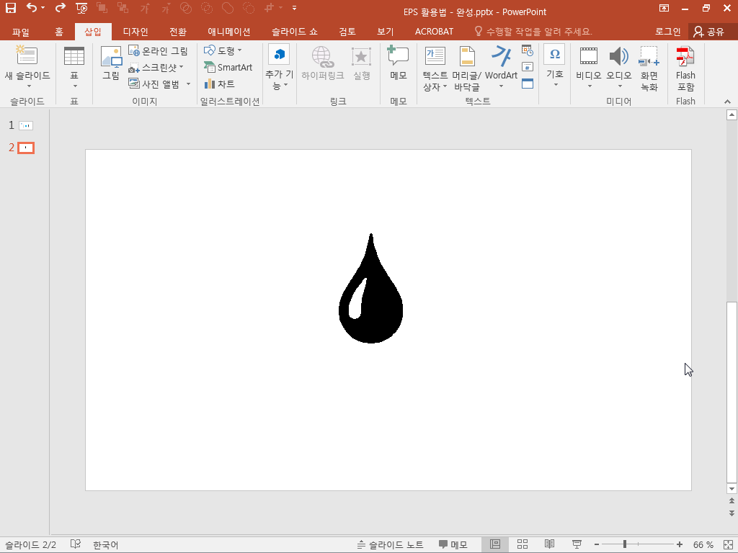
4. 벡터, 그라데이션으로 인포그래픽 만들기
3. [삽입] > [그림] > 다운로드받은 아이콘 추가하기 : droplet-of-water.eps

Slide 44
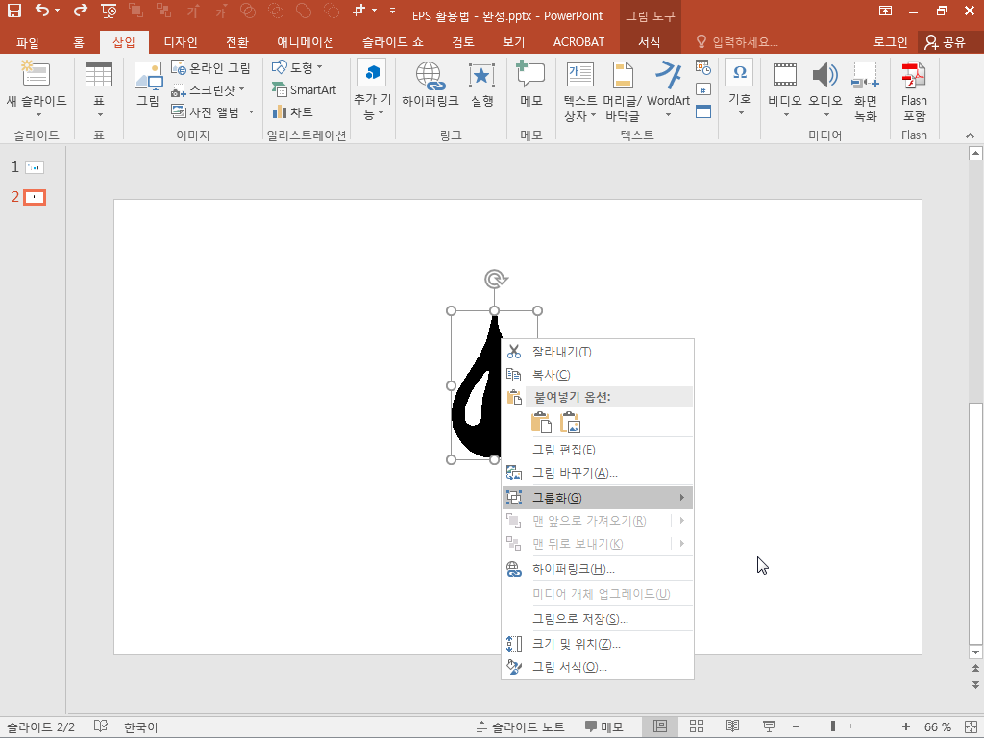
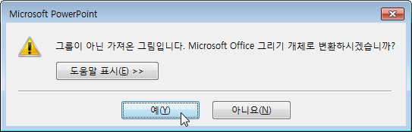
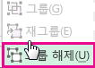
4. 벡터, 그라데이션으로 인포그래픽 만들기
4. 도형을 원하는 대로 편집하기 위해,
도형의 오른쪽 메뉴 > [그룹화] > [그룹 해제] > 메시지 창에서 ‘예’ 선택

Slide 45
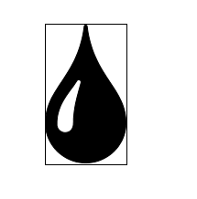
4. 벡터, 그라데이션으로 인포그래픽 만들기
5. 한번 더 그룹을 해제하고 난 후, 불필요한 도형들 삭제하기

Slide 46

4. 벡터, 그라데이션으로 인포그래픽 만들기
6. 도형을 2개 복제(Ctrl + D)하여 적절한 위치에 이동시킨 후, 맞춤 기능을 이용하여 정렬하기
* [홈] 탭 > [정렬] > 맞춤

Slide 47


4. 벡터, 그라데이션으로 인포그래픽 만들기
7. 첫번째 물방울의 오른쪽 메뉴 > [도형서식] > [채우기] > [단색 채우기] > 색상을 연한 회색으로 설정 [선] > [선 없음]

Slide 48
4. 벡터, 그라데이션으로 인포그래픽 만들기
8. 두 번째, 세 번째 물방울도 아래와 같이 완성하기

Slide 49
4. 벡터, 그라데이션으로 인포그래픽 만들기
9. 각 물방울의 텍스트를 다음과 같이 완성하기
월요일
강수확률 20%
수요일
강수확률 50%
금요일
강수확률 90%

Slide 50

4. 벡터, 그라데이션으로 인포그래픽 만들기
10. 정 원을 추가하기 위해,
[삽입] > [도형] > ‘타원’ 선택
> Shift 키로 정 원 그리기
11. 도형의 오른쪽 메뉴 > [도형 서식]

Slide 51


4. 벡터, 그라데이션으로 인포그래픽 만들기
12. [도형서식] > [채우기] > ‘그라데이션 채우기’ 종류: 방사형 방향: 가운데
13. [도형서식] > [채우기] > ‘그라데이션 중지점’의 3개 중지점의 색상을 모두 ‘연한 회색’으로 설정

Slide 52

4. 벡터, 그라데이션으로 인포그래픽 만들기
14. 그라데이션을 조절하기 위해,
두 번째 중지점 선택 > 투명도: 100%

Slide 53

4. 벡터, 그라데이션으로 인포그래픽 만들기
15. 그라데이션을 조절하기 위해,
세 번째 중지점 선택 > 투명도: 100%

Slide 54

4. 벡터, 그라데이션으로 인포그래픽 만들기
16. 그라데이션을 조절하기 위해,
첫 번째 중지점 선택 > 투명도: 15%

Slide 55
4. 벡터, 그라데이션으로 인포그래픽 만들기
17. 투명도를 조절하여 원의 크기가 작아졌으므로 크게 변경하고, 선 없애기
18. 색이 너무 연해서 희미하다면, 도형을 하나 더 복제하여 두 도형을 포개어 선명하게 만들기

Slide 56

4. 벡터, 그라데이션으로 인포그래픽 만들기
19. ‘주간날씨’ 텍스트를 추가하여 인포그래픽을 완성하자.

Slide 57
참고문헌
이혜강(2016). 파워포인트 for 인포그래픽. 예문사.

Slide 58
Q&A
01. 이미지 편집하기

